Slide 2
CRIBAJE DE DIAGNÓSTICO
DE VIH OCULTO
EN LOS SERVICIOS DE URGENCIAS
C Ramió Lluch¹, R De Paz Picornell², JM Guardiola Tey³, A Smithson Amat⁴, A Garcia Pavesio⁵, L Arbós Vila¹
¹ Hospital Universitari de Girona Doctor Josep Trueta, ² Hospital del Mar de Barcelona,
³ Hospital Sant Pau i Santa Creu de Barcelona, ⁴ Hospital de l'Esperit Sant de Barcelona, ⁵ Hospital Clínic de Barcelona

Slide 3
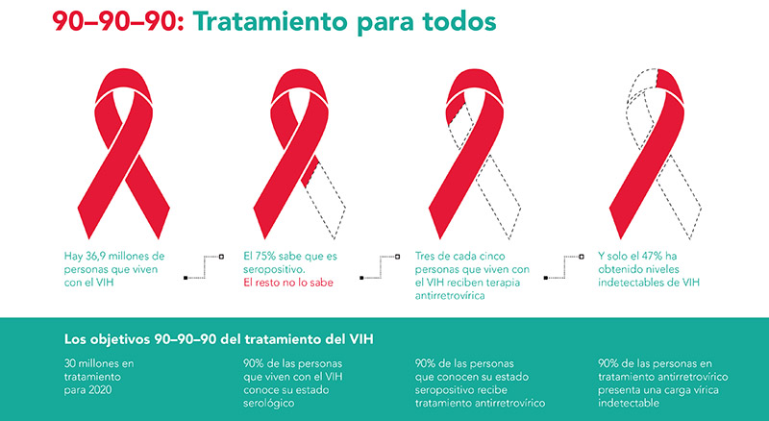
PANDEMIA VIH
25% VIH OCULTO
DIAGNÓSTICO PRECOZ
Notes:
La epidemia del VIH se encuentra en un momento crítico ya que el 25 % de las personas infectadas desconocen su estado serológico y el diagnóstico tardío ocurre en la mitad de los casos. Por ello, el diagnóstico precoz requiere de estrategias innovadoras.
Introudicció: ONUSIDA 90%90%90% (mortalitat /recursos sanitaris / control epidèmia)
Los servicios de urgencias hospitalarias (SUH) podrían suponer para algunos enfermos el único punto de contacto con el sistema sanitario, lo que confiere oportunidades para mejorar el diagnóstico de VIH. Se estima que casi 3/10 oportunidades de diagnóstico perdidas habrían sucedido en SUH.

Slide 4
DIAGNÓSTICO PRECOZ
DOCUMENTO de CONSENSO
SEMES
Notes:
SEMES publicó un documento de “Recomendaciones dirigidas a los servicios de urgencias para el diagnóstico precoz de pacientes con sospecha de infección por VIH y su derivación para estudio y seguimiento” (Emergencias, 2020), donde se indican 6 entidades de mayor prevalencia de infección oculta de VIH: infecciones de transmisión sexual (ITS), síndrome mononucleósico (SM), neumonía adquirida en la comunidad (NAC), profilaxis post exposición (PPE), herpes zóster (HZ) y uso de drogas recreativas para prácticas sexuales de riesgo (CHEMSEX).

Slide 5
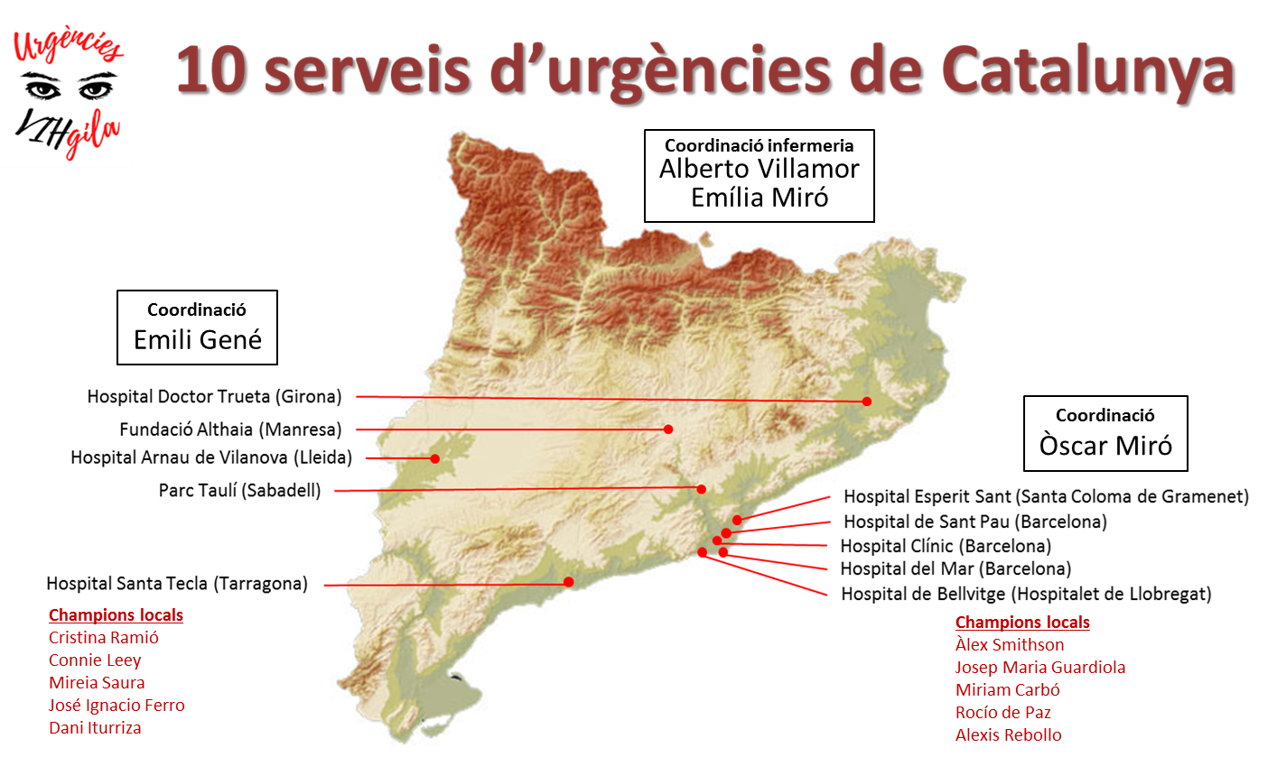
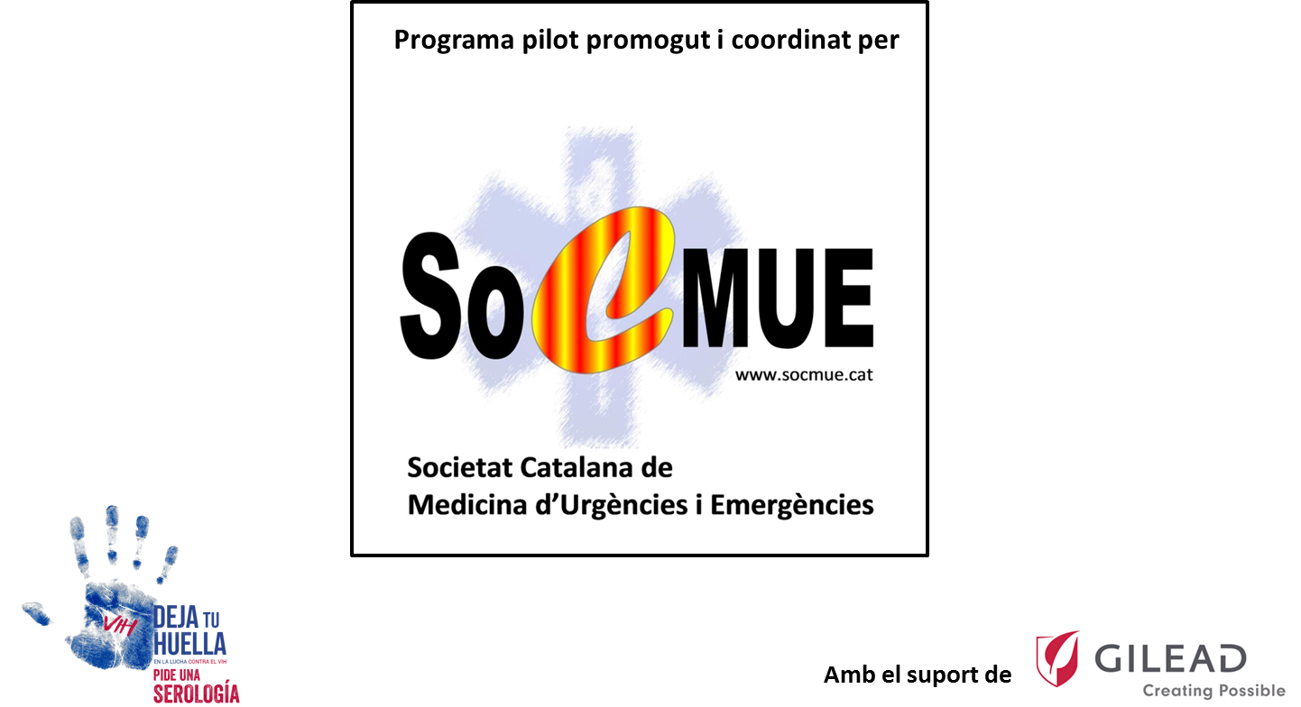
DIAGNÓSTICO PRECOZ
Programa de
CALIDAD ASISTENCIAL
SoCMUE
Notes:
La Societat Catalana de Medicina d’Urgències i Emergències (SoCMUE ) impulsó un proyecto propio llamado VIHgila que sigue las directrices del documento de SEMES con algunas novedades.
Aumentar la detección precoz de VIH mediante el cambio en la práctica clínica habitual relacionada con la petición de serologías de VIH a pacientes que consultaron por las 6 entidades recogidas por SEMES, así como los ítems de calidad a mejorar en los circuitos asistenciales de estos pacientes , fomentando la formación y sensibilización hacia este problema; y maximizando la cooperación entre los equipos clínicos multidisciplinares de cada hospital.

Slide 6
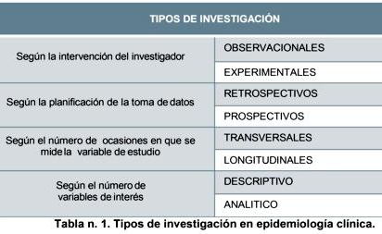
MATERIAL
Y
MÉTODOS
OBJETIVOS
número de serologías realizadas
nuevos casos diagnosticados
prevalencia de infección oculta
otras entidades involucradas
7 meses
Notes:
Materiales y métodos :
Estudio descriptivo, longitudinal, observacional y prospectivo. Como criterio de inclusión se definió que estos hospitales pertenecieran a la red de hospitales públicos del territorio catalán, y se excluyeron todos aquellos de fuera. Se incluyó una muestra aleatoria de pacientes de SUH de 10 hospitales catalanes durante los primeros 7 meses de su implementación, basándonos en la aplicación de los criterios del documento de SEMES. Se realizó una sesión formativa impartida desde SoCMUE por 1 representante de cada hospital (Champion), quienes a su vez realizaron una reunión de carácter divulgativo al resto del equipo asistencial de su SUH.
Ahora, se ha evaluado el número de serologías realizadas, nuevos casos diagnosticados y cuáles otras entidades podrían estar involucradas, así como la prevalencia de infección oculta hallada.

Slide 7
2820 serologías de VIH
RESULTADOS
21 diagnósticos nuevos
6 NAC --> IP 1,76%
2 SM --> IP 1,59%
1 Chemsex --> IP 7,14%
1 ITS --> IP 0,29%
1 PPE --> IP 0,12%
0 HZ (* n 63)
Hepatitis aguda,
Zona endémica,
Fiebre sin foco,
Adenopatía,
Síndrome tóxico,
ADVP
…
11
61%
IP 0,64%
39%
otras entidades
Notes:
Se realizan un total de 2820 serologías durante un periodo de 31 semanas con una media de 90,97 serologías semanales (IC 95% 82,30 99,63). Resalta el impacto de la puesta en marcha del Proyecto, con 6 semanas iniciales con % de realización de serologías sobre la media de 16,49 a 93,44%. Los nuevos casos diagnosticados de VIH fueron un total de 21, con media semanal de 0,68 (IC95% 0,45 0,91). El 61% de las serologías realizadas corresponde a las 6 entidades patológicas identificadas en el documento de consenso de recomendaciones de diagnóstico precoz (SEMES) como de mayor riesgo de presentar VIH oculto. Se obtuvo un índice de prevalencia de 0,64%, más de 15 veces superior a la prevalencia de infección oculta en población general. Las tres entidades con mayor tasa de prevalencia fueron Chemsex (7,14%), NAC (1,76%) y SM (1,59%). Del resto de entidades, PPE presentó 0,12% de prevalencia, y sospecha de ITS un 0,29%. No se detectó prevalencia en herpes zóster, con una muestra muy reducida de serologías (n=63).

Slide 8
CONCLUSIONES
El cribado dirigido, desarrollado en el programa de calidad asistencial VIHgila por SoCMUE, indica una alta eficiencia (0,64% de prevalencia) de la detección de VIH oculto en los Servicios de Urgencias.
Ampliar el cribado a otras patologías, para alcanzar el diagnóstico precoz y erradicar la pandemia del VIH.
Notes:
Conclusiones:
La cohorte prospectiva observacional presentada debe ser interpretada con cautela debido a la muestra reducida (31 semanas de seguimiento). No obstante, indican una alta eficiencia (0,64% de prevalencia) de la detección de VIH en SUH mediante el cribado dirigido, desarrollado en el Proyecto VIHgila por SoCMUE.
1. Pedir serologías a todos los pacientes con los 6 diagnósticos del documento de consenso.
2. Ampliar otras patologies para el cribaje de VIH:
- sobredosis para drogas y/o usuarios de drogas por vía parenteral.
- Encefalopatia / Agitación / Confusión.
- Fiebre sin foco.
- Hepatitis aguda.
- Procedencia zona endémica (documento de consenso primaria).

